Slide 1
JEM 227 GEMOLOJİ

Slide 2
Korund Grubu Süstaşları, Turmalin Grubu Süstaşları

Slide 5
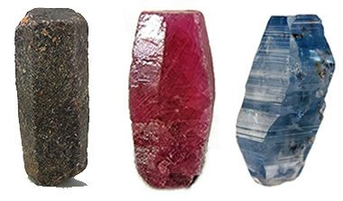

Slide 6
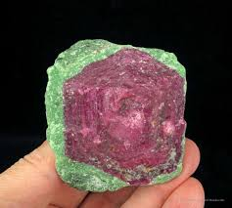

Slide 8
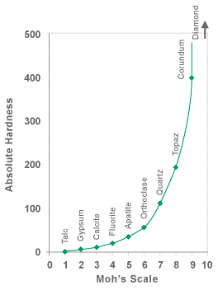
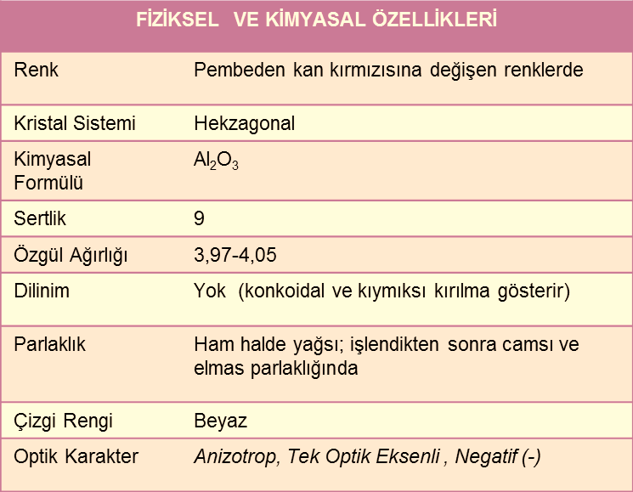
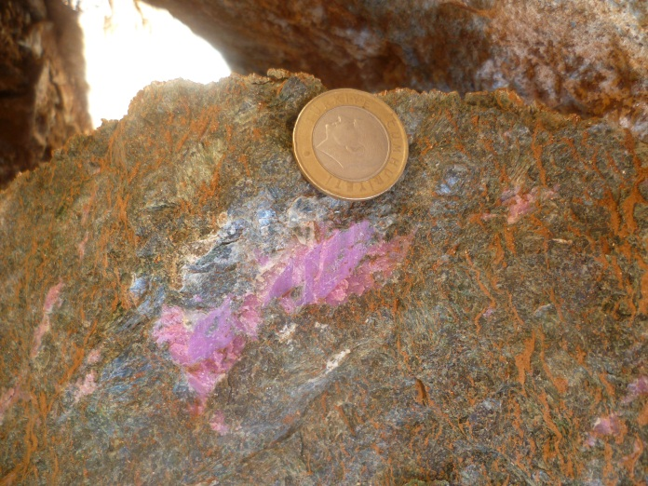
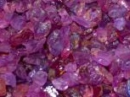
YAKUT (KORUNDUM)
Yakut, antik çağlarda elmastan sonra en değer verilen taş olmuştur.
Kırmızı olarak renklenmiş olan yakutta renklenmeye neden olan pigment (Cr⁺³ ) krom elementidir.

Slide 9
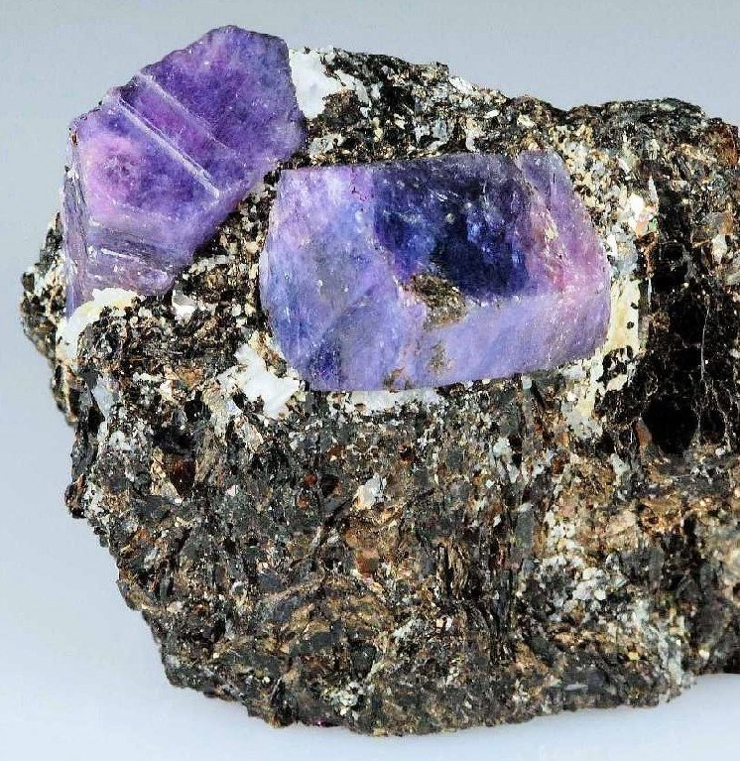
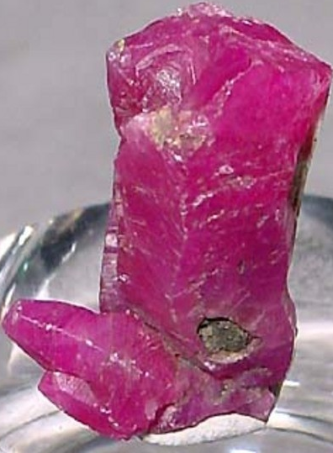
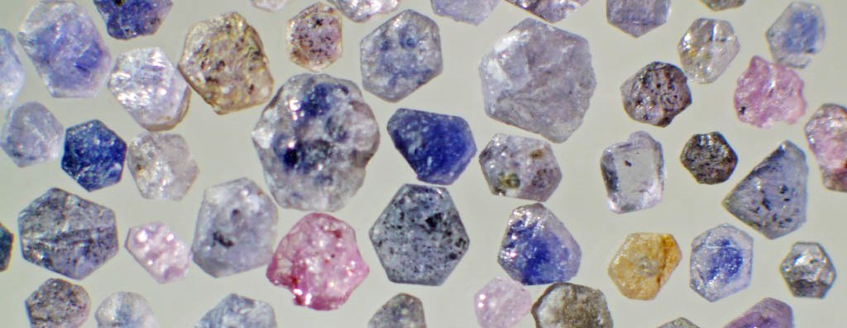
KORUNDUM AİLESİ
Aluminyum Oksit (Al2O3)
Fe2+ - Ti4+
(Fe, Ti, Mg), Fe -Ti
Safir
Cr3+
Yakut
Renkli Safirler

Slide 10
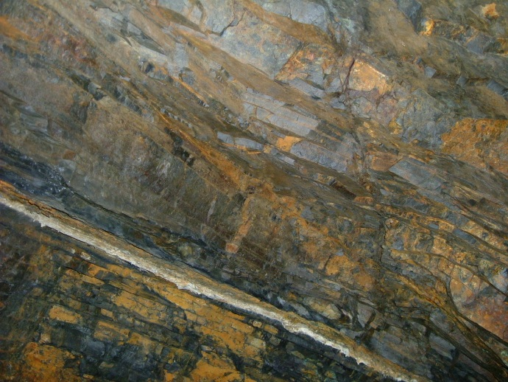
SAFİR Al2O3 + Fe, Ti, Cu, Cr, Mg, V, Co, Ni

Slide 11
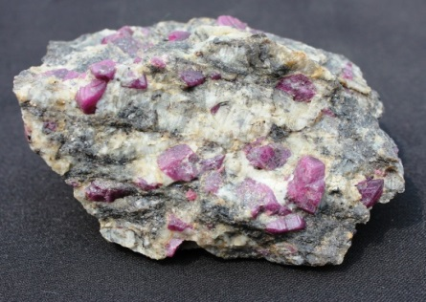
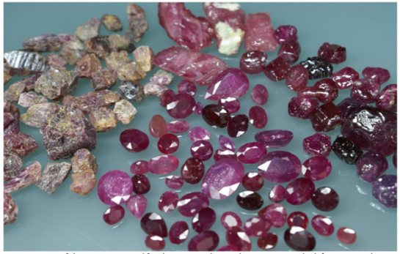
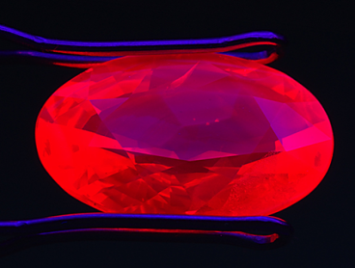
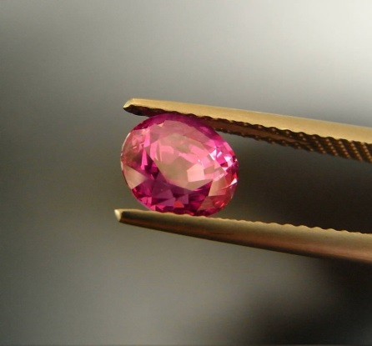
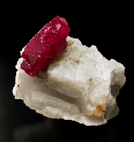
MAKRO GÖRÜNÜMÜ VE BAZI ÖZELLİKLERİ
Güvercin kanı rengindeki yakut kristali (Mogok, Burma)
Möng Hsu, Burma
Kalsit mika şist kayası içerisindeki yakut kristalleri (Mysore, Hindistan)
Möng Hsu, Burma
Weight :1.45 Cts.

Slide 12
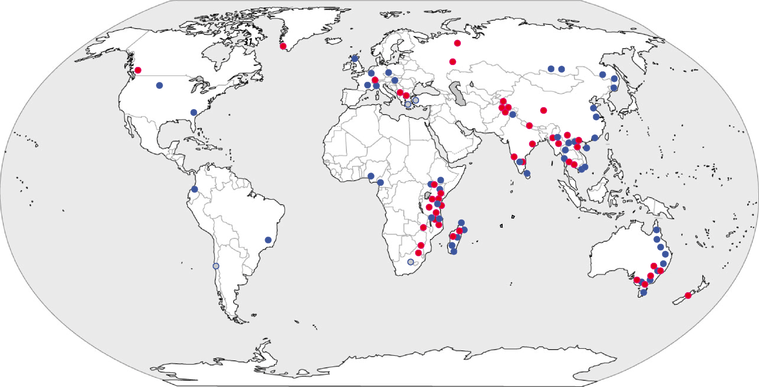
DÜNYADA KORUNDUM

Slide 13
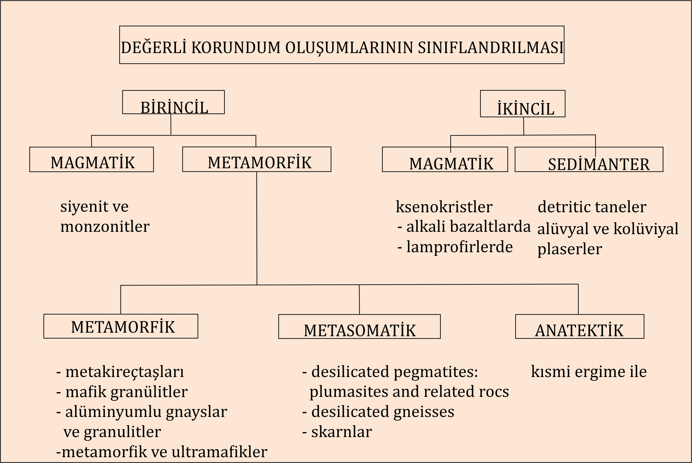
Kısmi Ergime ile oluşan Kayalar
Pegmatitler
Gnays
Skarn
C. Simonet vd. (2007)’den değiştirilmiştir.

Slide 14
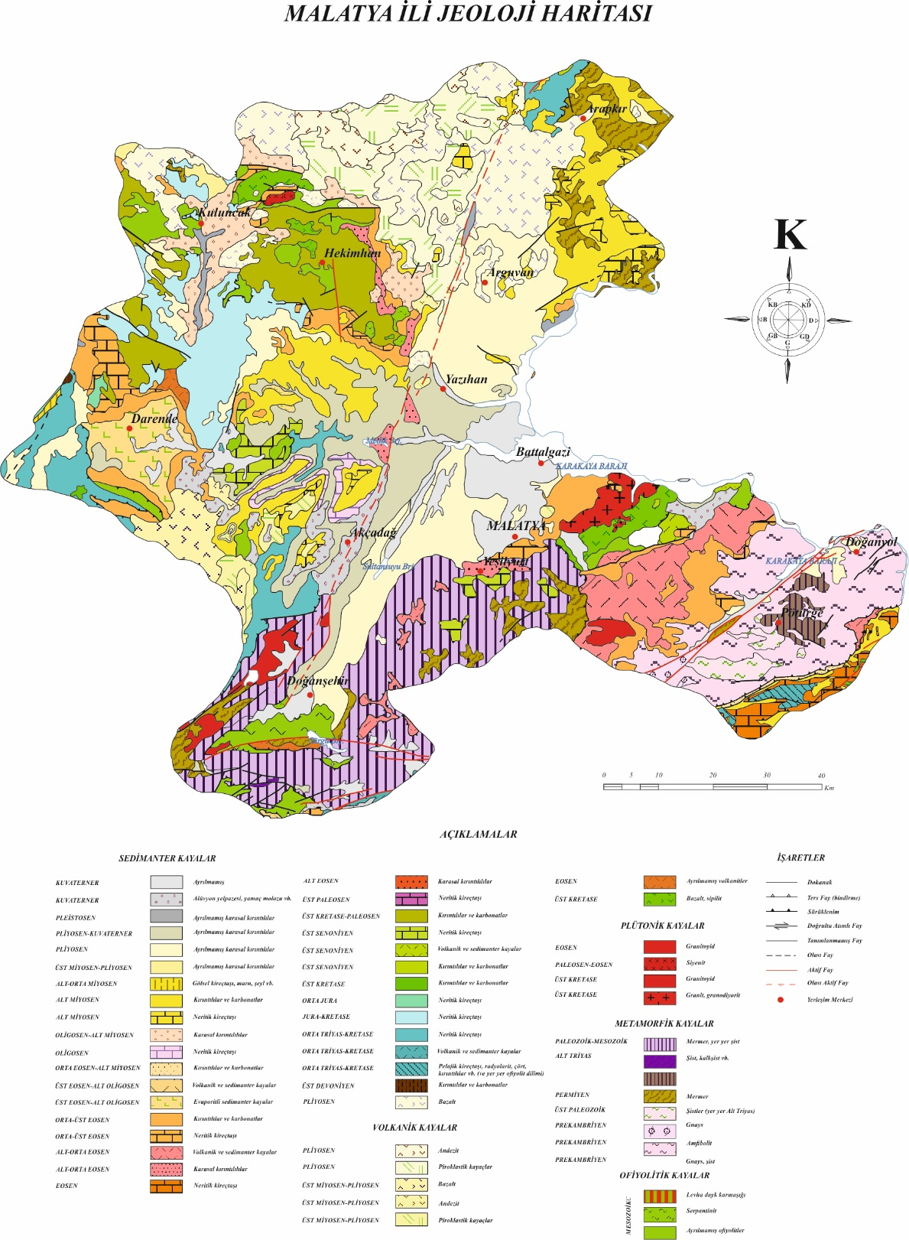
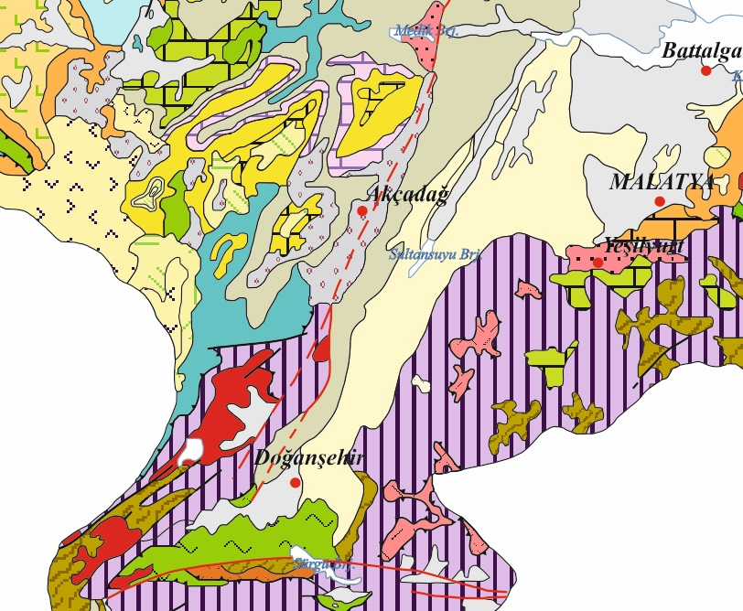
Çalışma alanın
Jeolojik konumu
Maden Tetkik ve Arama Genel Müdürlüğü
tarafından hazırlanmıştır.

Slide 15
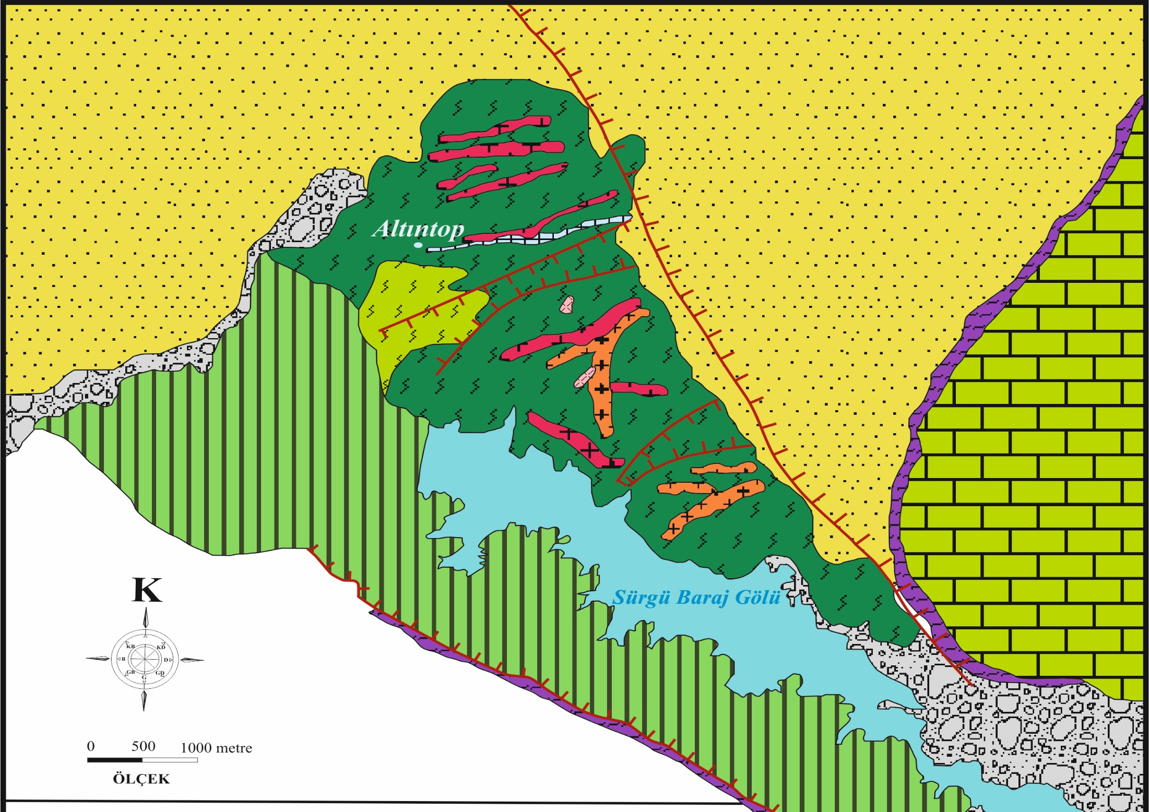
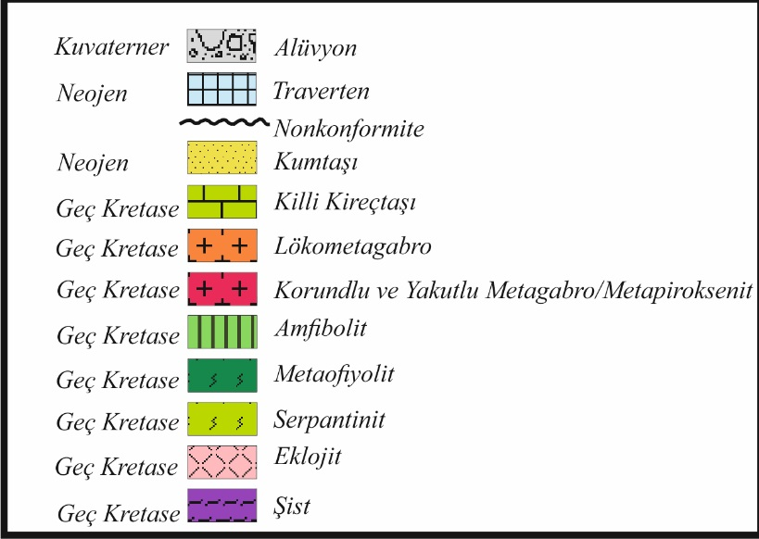
Sürgülü ve çevresinin Jeoloji Haritası

Slide 16
ARAZİ GÖRÜNÜMLERİ

Slide 17
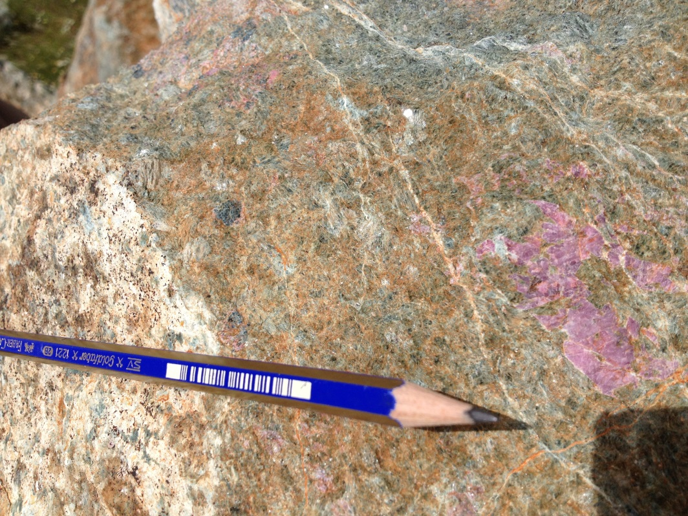
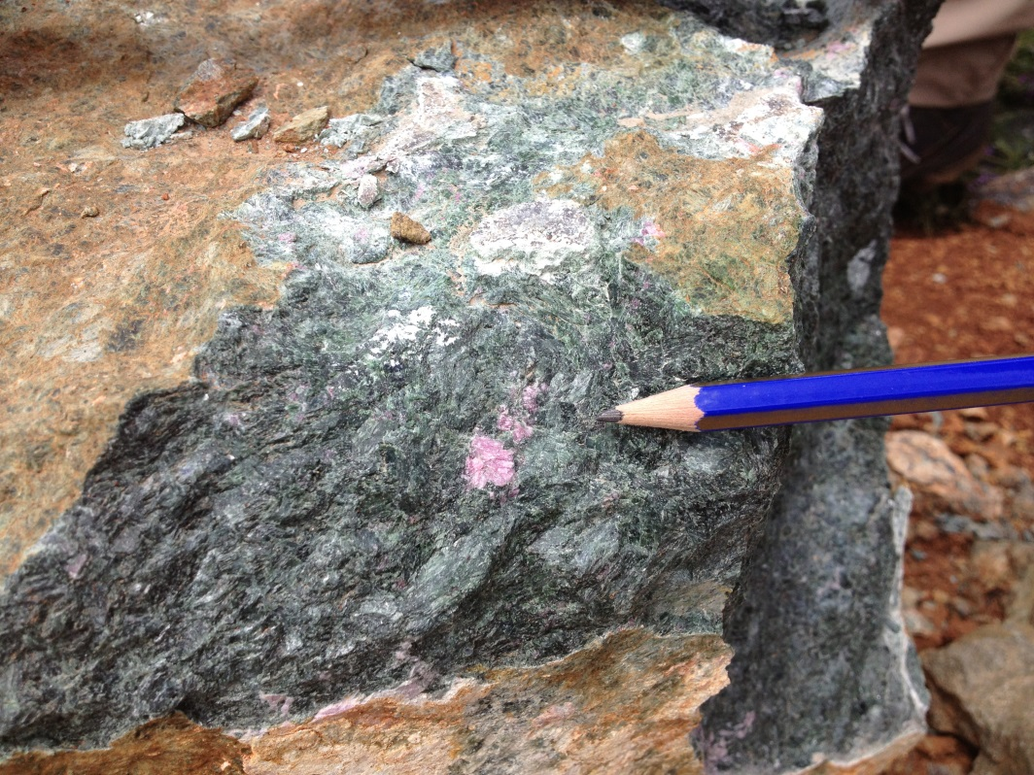
ARAZİ GÖRÜNÜMLERİ
Metapiroksenit
Yakut

Slide 18
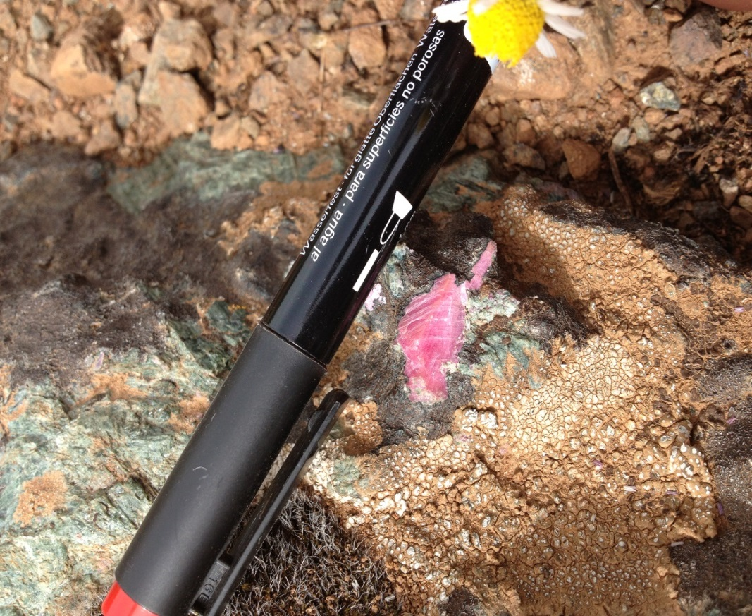
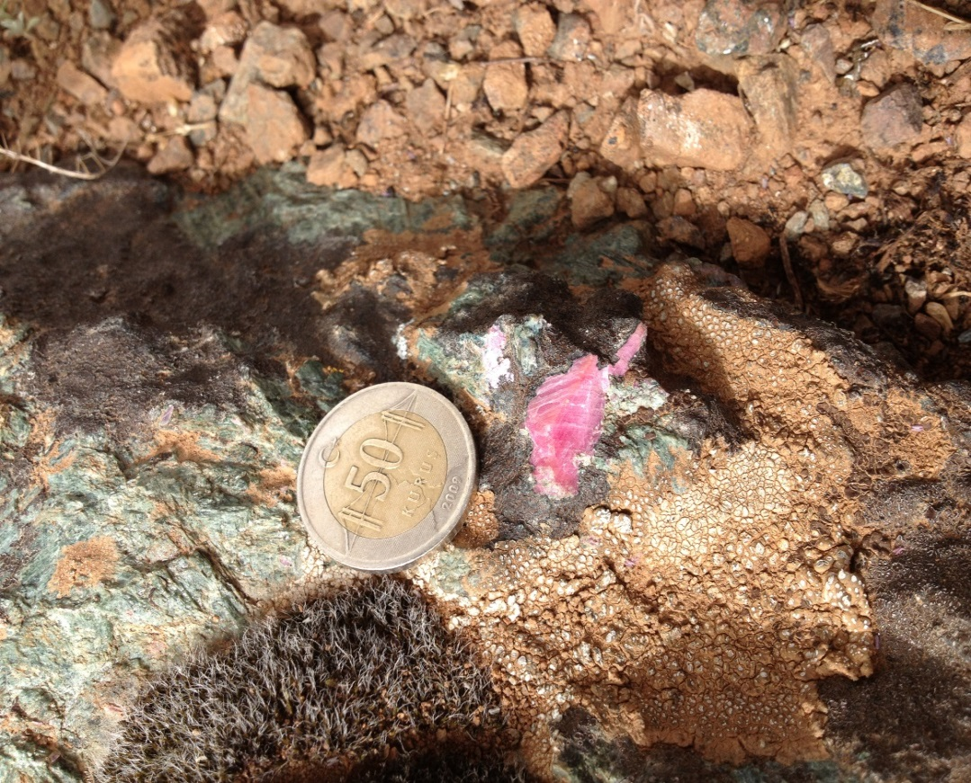
ARAZİ GÖRÜNÜMLERİ
prx
prx
y
y
prx: piroksen
y: yakut
Yakut

Slide 19
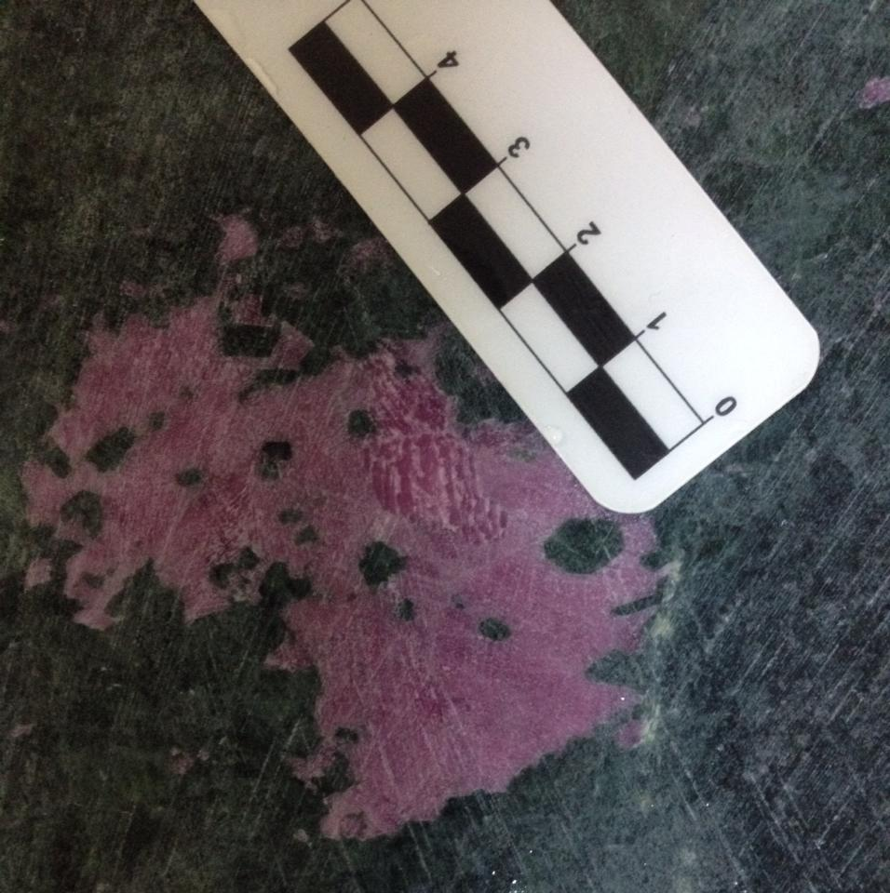
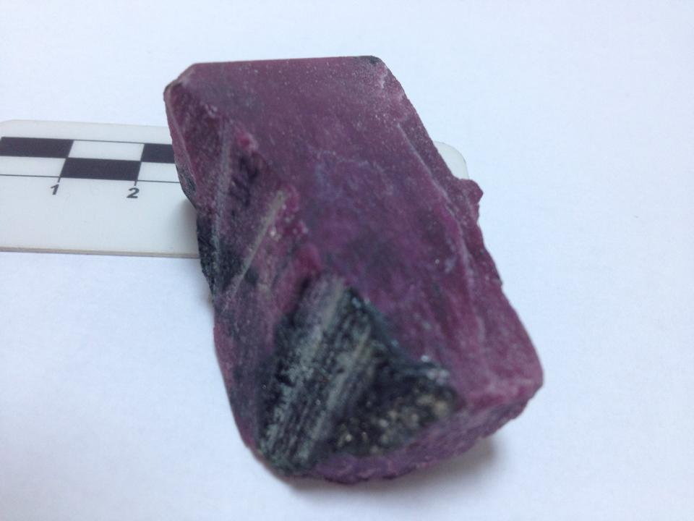
Yakından Görünüm
prx
y
y
prx

Slide 20
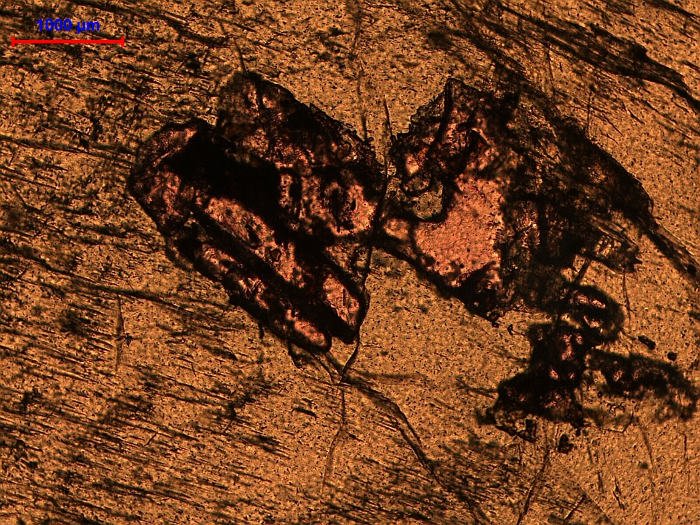
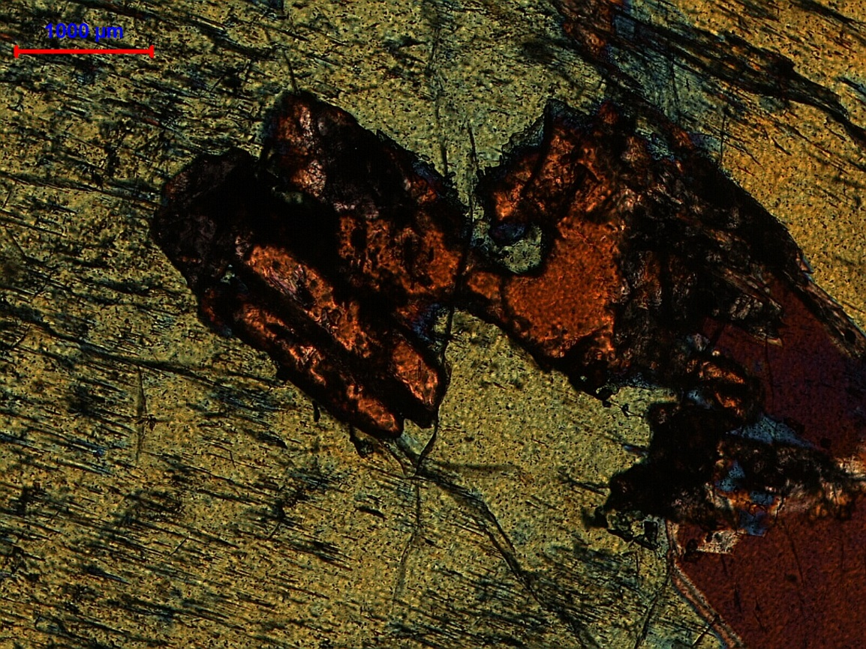
PETROGRAFİ

Slide 21
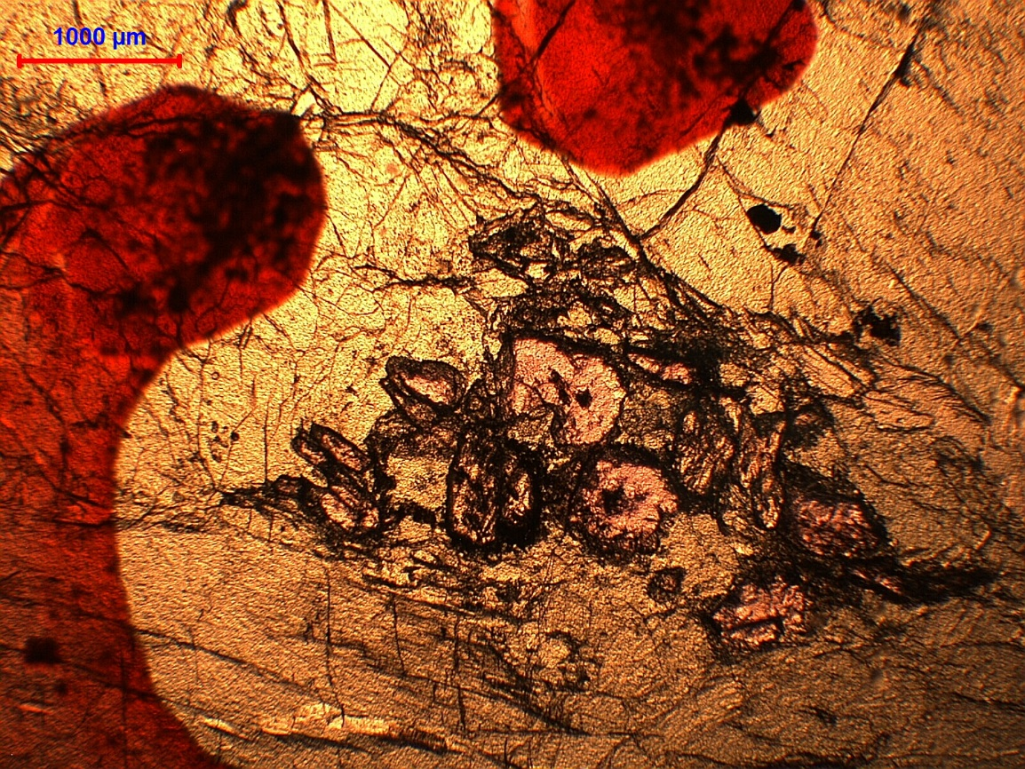
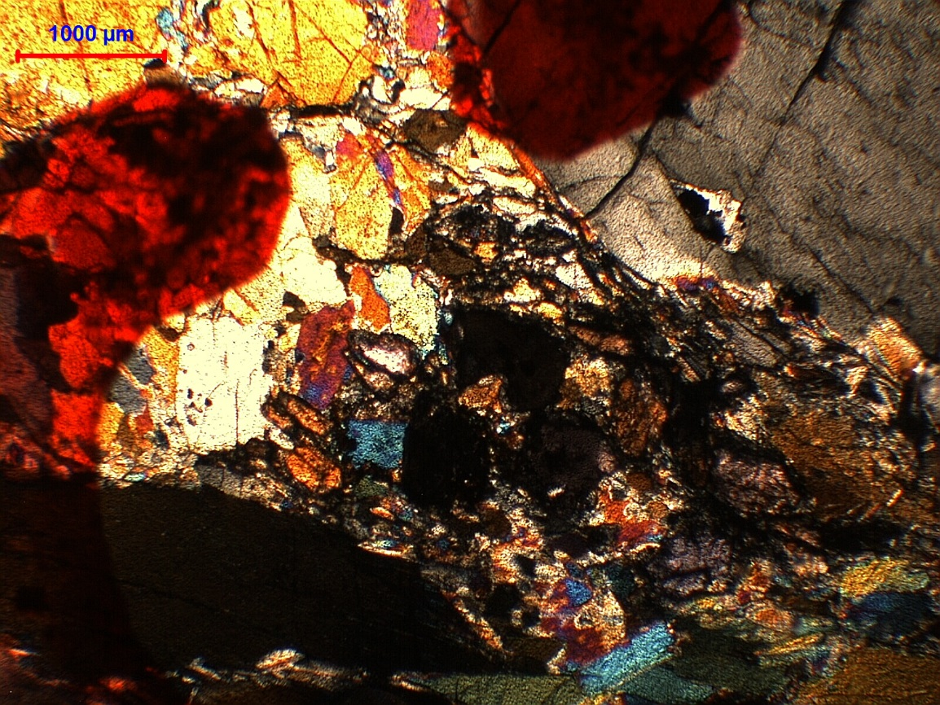
PETROGRAFİ

Slide 22
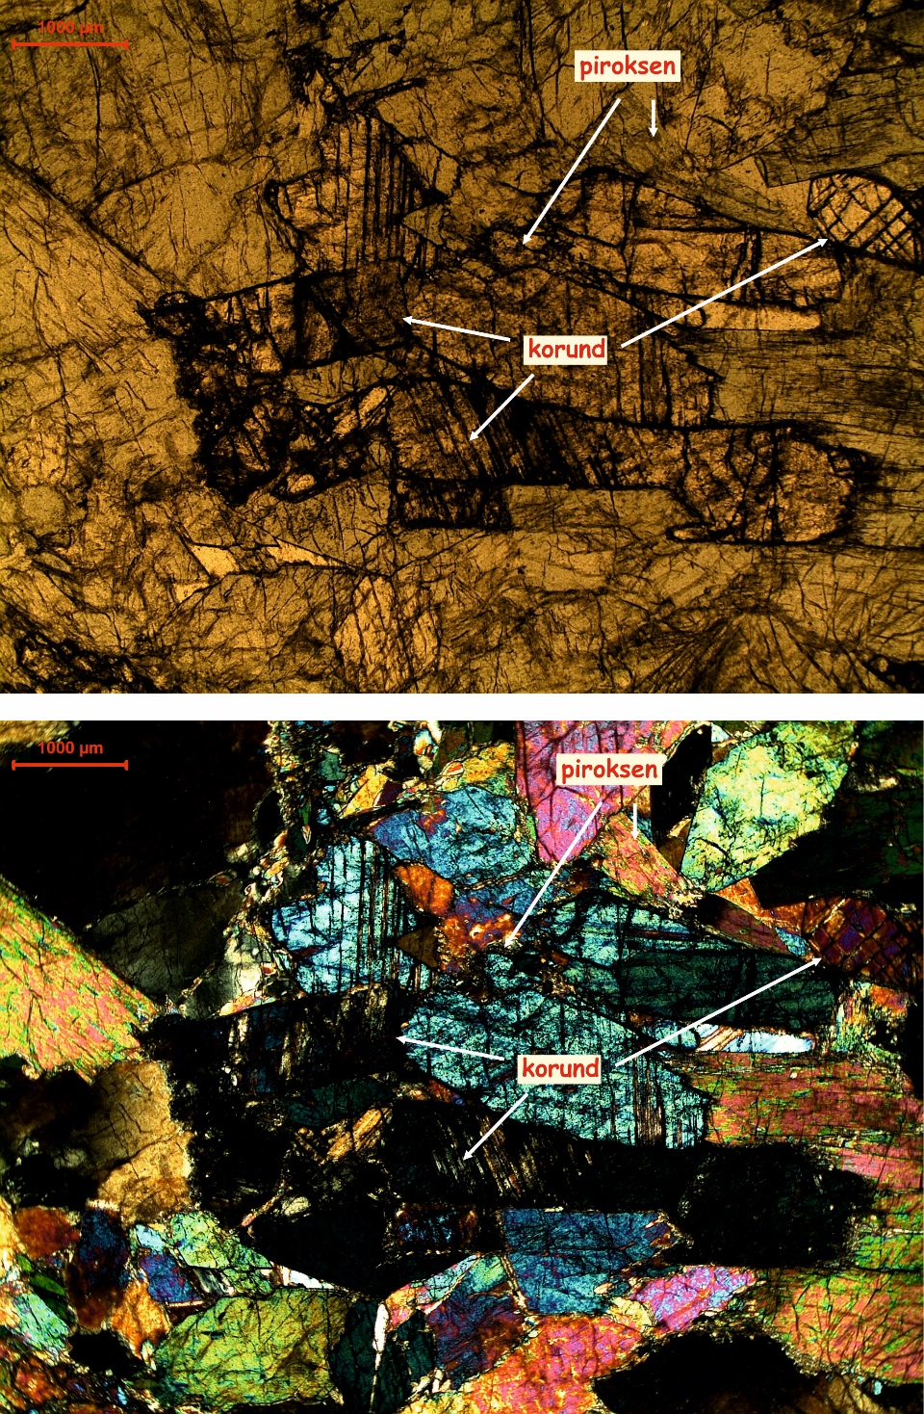
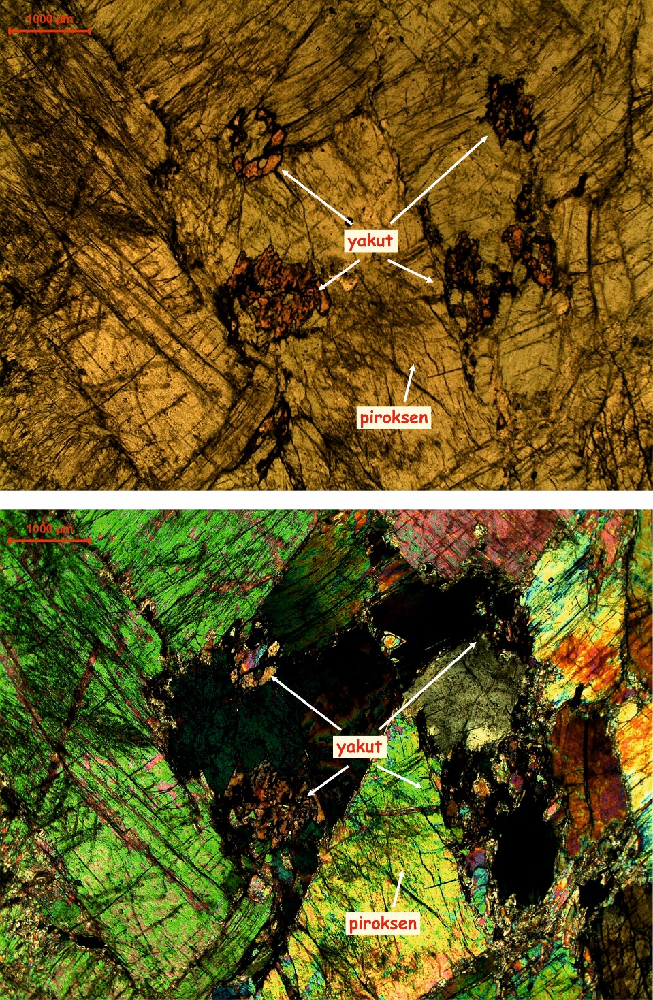
PETROGRAFİ
A
B
metapiroksenit
metapiroksenit
B
A

Slide 23
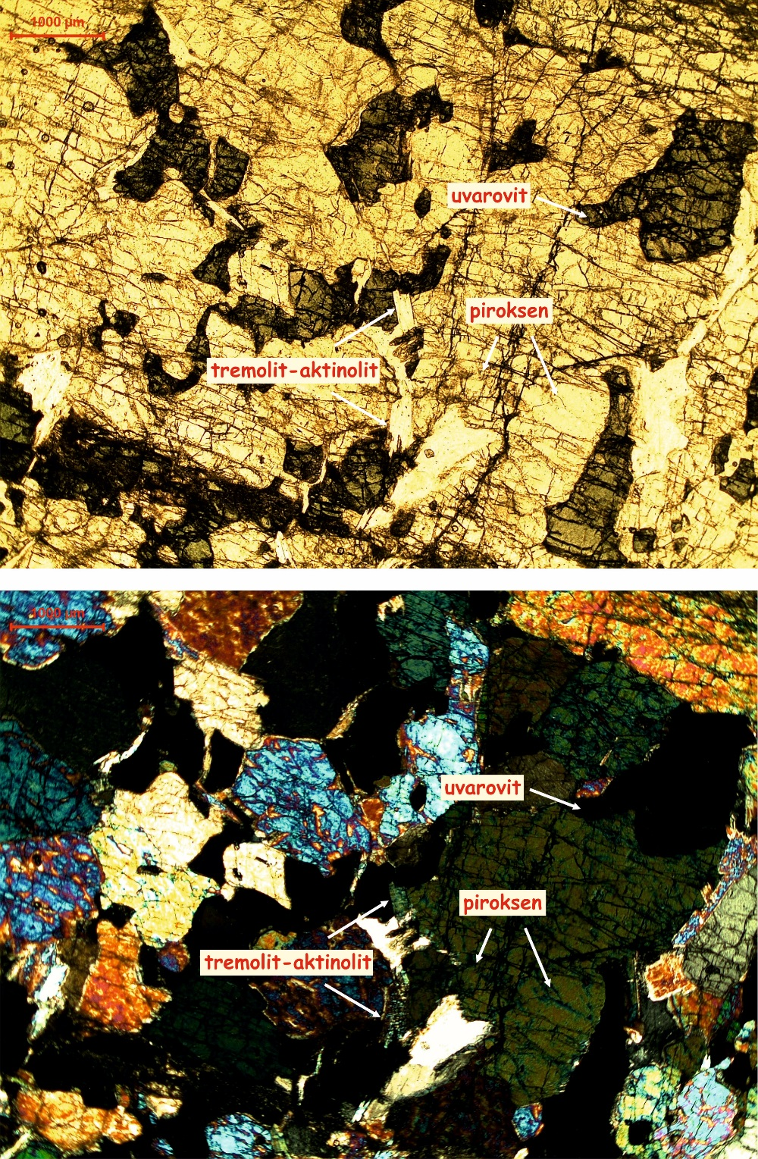
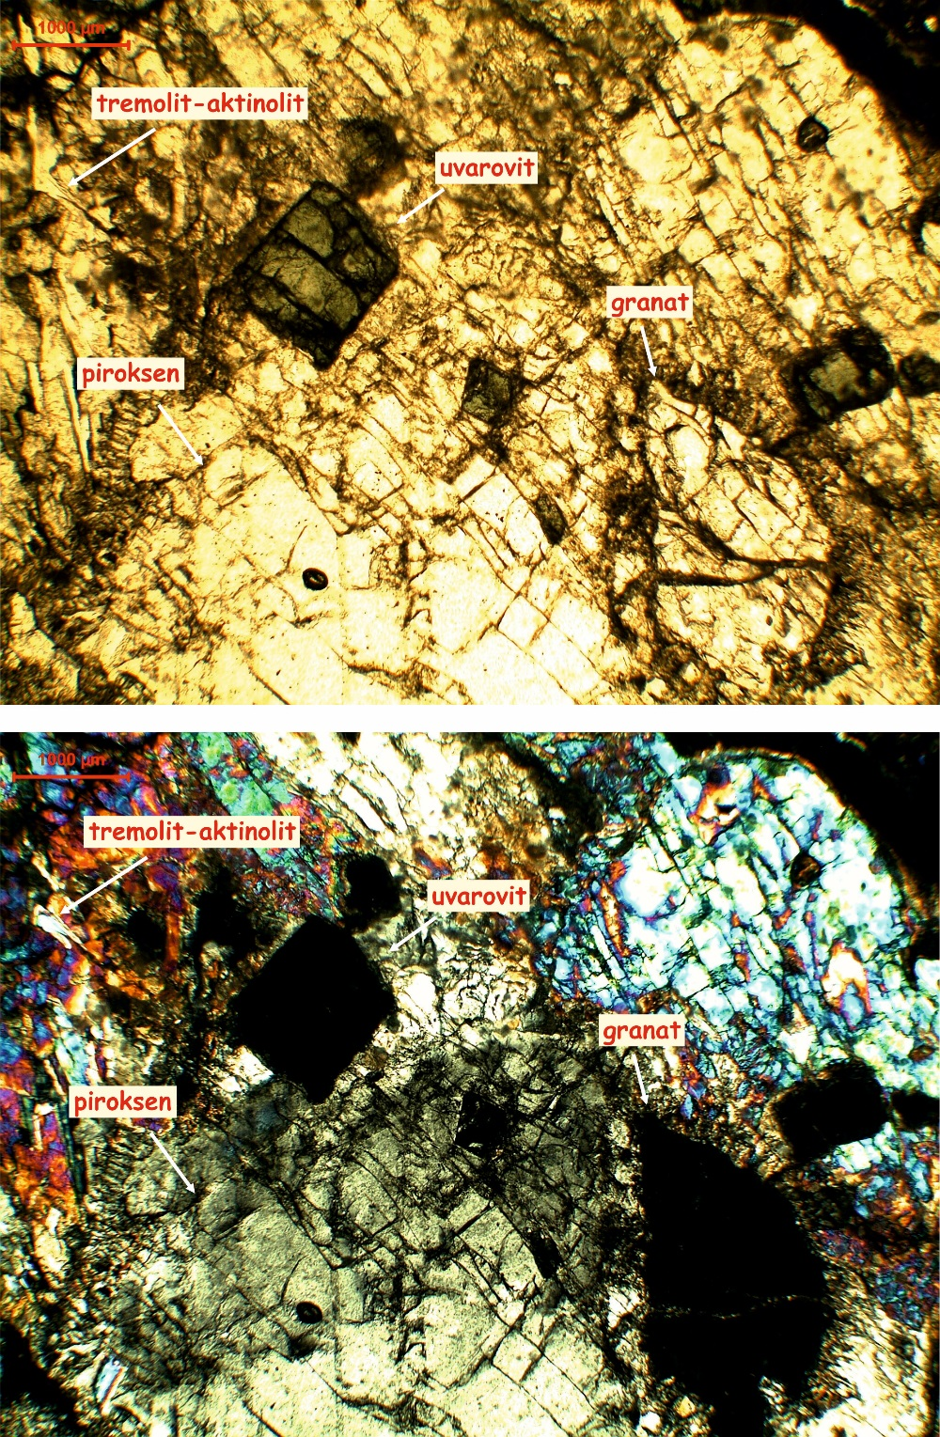
PETROGRAFİ
E
F
piroksenit
piroksenit
E
F

Slide 24
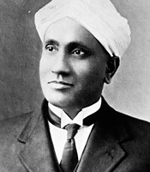
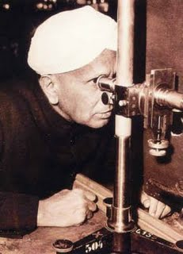
Raman Spektroskopisi→Raman Nedir?
Sir Chandrasekhara Venkata RAMAN
Hindistanlı ünlü bir fizikçi (1888-1970)
Raman, 28 Şubat 1928’de ışığın molekül ile etkileşince bazılarının dalga boylarında bir değişimin olduğunu” gözlemlemiştir.
Bu buluşu kendisine 1930 yılında Nobel Fizik Ödülünü kazandırmış ve bundan sonra “Raman Saçılımı” şeklinde kendi adıyla literatüre geçmiştir.
→ Raman Saçılımı Nedir?
Moleküllerin şiddetli bir monokromatik ışın demeti ile etkileşmesi sırasında ışık absorpsiyonu olayı gerçekleşmiyorsa ışık saçılması olayı meydana gelir.
Belirli moleküllerce saçılan ışının ufak bir kesrinin görünür alandaki dalga boyunun gelen ışınınkinden farklı olduğunu ve buna ek olarak dalga boyundaki kaymaların, saçılmadan sorumlu moleküllerin kimyasal yapısına bağlıdır.

Slide 25
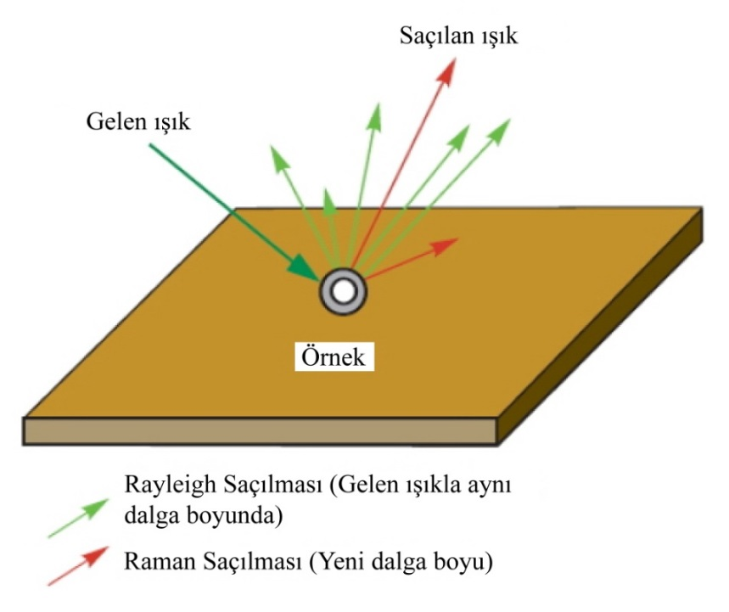
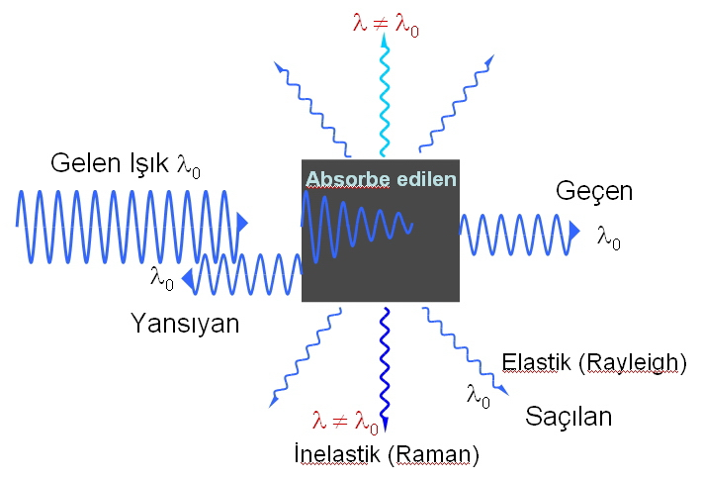
Raman Spektroskopisi→Rayleigh ve Raman saçılması
Rayleigh saçılmasında;
saçılan ışığın dalga boyu = gelen ışığın dalga boyu
Raman saçılımında;
saçılan ışığın dalga boyu > gelen ışığın dalga boyu
saçılan ışığın dalga boyu < gelen ışığın dalga boyu
Bir numune üzerine gönderilen ışık
numuneden yansıma,
numunenin içinden geçme,
absorbe edilme ve
saçılma gibi optik özellikler gösterebilmektedir.

Slide 26
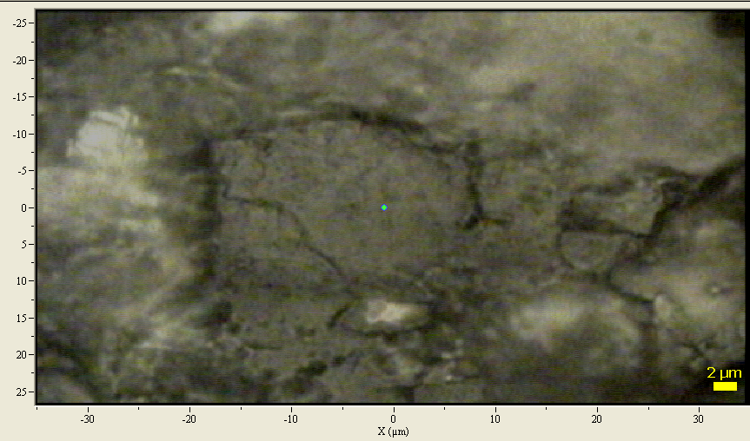
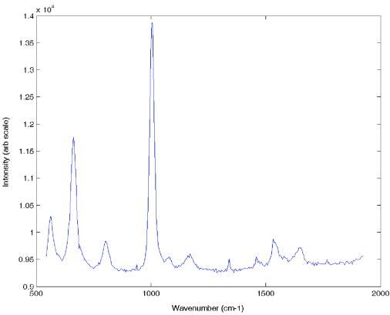
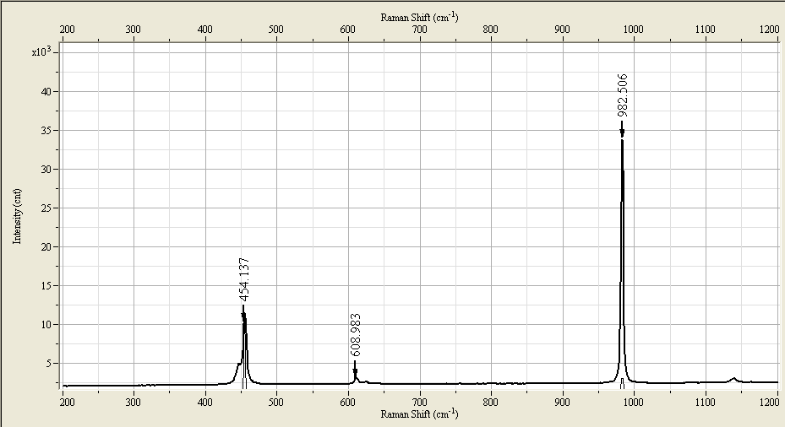

Slide 27
FTIR Spectroscopy

Slide 28
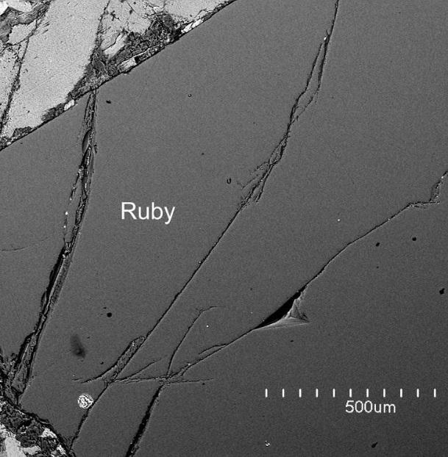
Doğanşehir’deki yakutların EPMA analizleri Cameca SX-Five Paris Six University de ölçülmüştür.
Yakut’un Mineral Kimyası
Element | Oran | Point1 | Point2 | Point3
Na2O | % | 0,059 | 0,06 | 0,064
MgO | % | 0,084 | 0,06 | 0,04
Al2O3 | % | 98,077 | 97,364 | 98,336
SiO2 | % | 0,04 | 0,03 | 0,17
P2O5 | % | 0,00379 | 0,0157 | 0,0042
SO3 | % | 0,02465 | 0,03019 | 0,01722
Cl | % | 0,00024 | 0,00022 | 0,00541
K2O | % | 0,0065 | 0,0035 | 0,0092
CaO | % | 0,087 | 0,076 | 0,024
TiO2 | % | 0,078 | 0,083 | 0,072
V2O5 | % | 0,0099 | 0,0096 | 0,0093
Cr2O3 | % | 1, 356 | 1, 874 | 1,142
MnO | % | 0,0368 | 0,0485 | 0,0296
Fe2O3 | % | 0,697 | 0,159 | 0,142
1
2
3

